Slide 1
Etude et optimisation de la dynamique non linéaire et 6-dimensionnelle d’un faisceau d’électrons dans un anneau de stockage ayant une émittance ultra-faible
Lina HOUMMI
2 octobre 2019
Journées Accélérateurs Roscoff

Slide 2
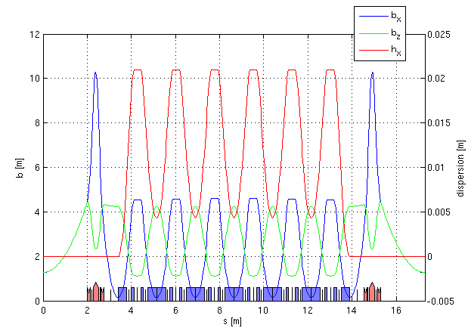
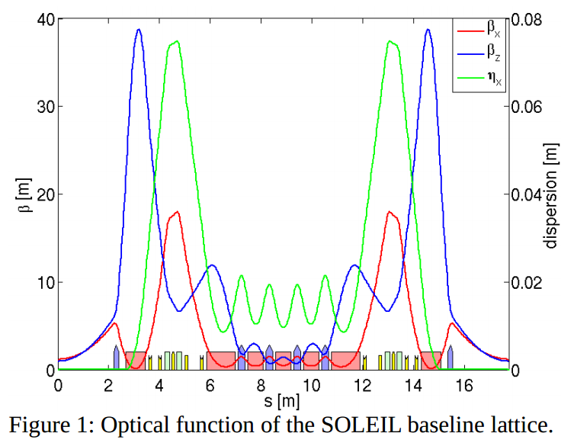
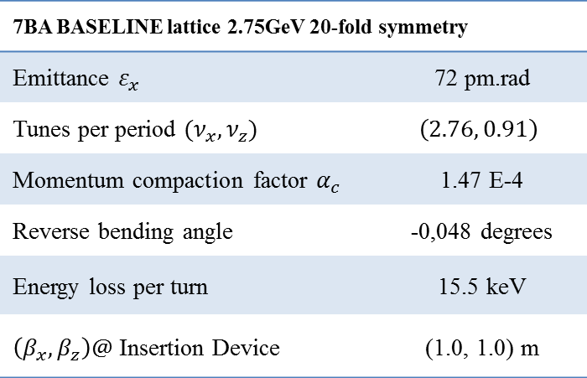
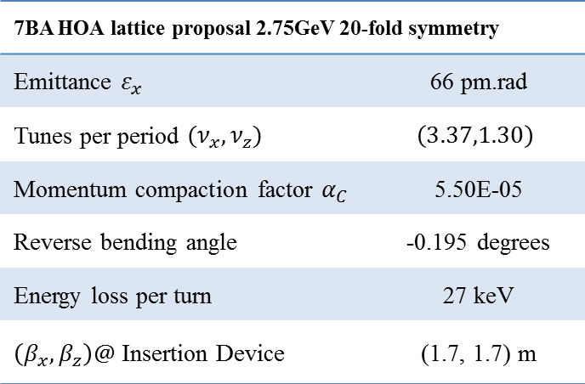
Comparaison linéaire et développement de mailles à émittance ultra faible
7BA BASELINE lattice 2.75GeV 20-fold symmetry
Emittance $ε_{x}$ | 72 pm.rad
Tunes per period ${(ν}_{x}, ν_{z})$ | $$\left(2.76, 0.91\right)$$
Momentum compaction factor $α_{c}$ | 1.47 E-4
Reverse bending angle | -0,048 degrees
Energy loss per turn | 15.5 keV
$\left(β_{x}, β_{z}\right)@$ Insertion Device | (1.0, 1.0) m
7BA HOA lattice proposal 2.75GeV 20-fold symmetry
Emittance $ε_{x}$ | 66 pm.rad
Tunes per period ${(ν}_{x}, ν_{z})$ | $$\left(3.37,1.30\right)$$
Momentum compaction factor $α_{C}$ | 5.50E-05
Reverse bending angle | -0.195 degrees
Energy loss per turn | 27 keV
$\left(β_{x}, β_{z}\right)@$ Insertion Device | (1.7, 1.7) m

Slide 3
Algorithme Génétique Multi-Objectifs (MOGA) pour l’optimisation non linéaire 4D
MOGA-Bmad* : optimisation de l’ouverture dynamique on- et off-momentum à chromaticité constante.
Déroulement de l’optimisation :
Contraintes
Forces des sextupôles bornées
Bornes sur l’orbite fermée
Limites sur le chromatic tune shift
Restauration de la population par brassage génétique et mutation
Tri des individus
Generation
N :=N+1
Sélection darwinienne des meilleurs individus
Exemple
Optimisation de la maille 7BA-4BA à symétrie 1 en utilisant des sextupôles et des octupôles
3

Slide 4
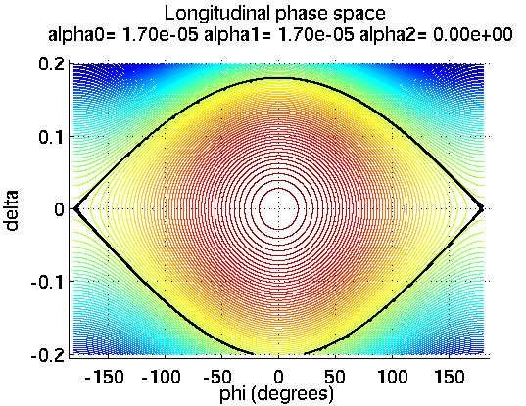
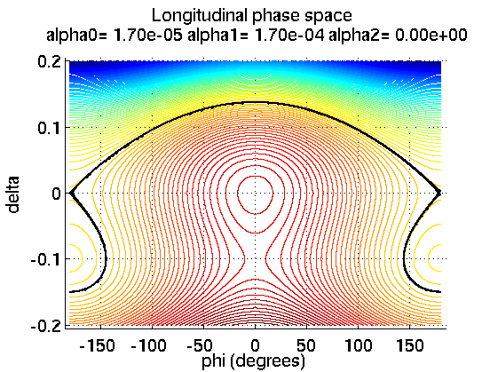
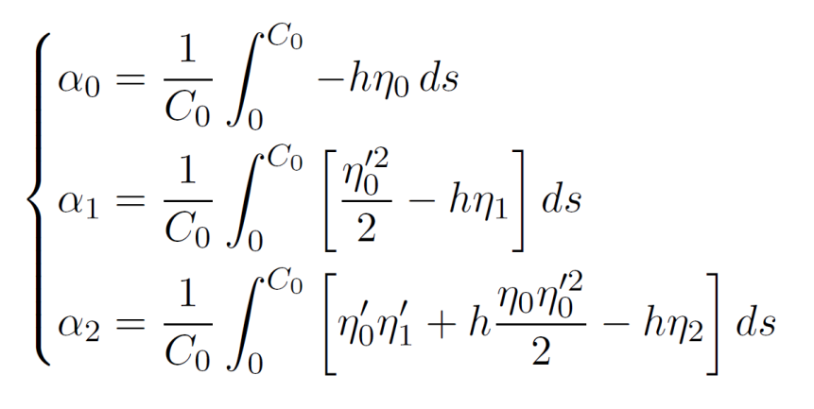
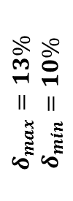
Contrôle de l’espace longitudinal : restauration de l’acceptance en énergie par manipulation des ordres supérieurs du facteur de compression des moments
SFP = ‘Stable Fixed Point’
UFP = ‘Unstable Fixed Point’
$$α_{c}=α_{0}+2α_{1}δ+3α_{2}δ^{2}$$
$$α_{0}=1,7E−4$$
$$α_{1}=1,7E−4$$
$$α_{0}=1,7E−5$$
$$α_{1}=1,7E−4$$
Acceptance en énergie réduite de moitié
$$δ_{max}=17\%$$
$$δ_{min}=20\%$$
$$δ_{max}=13\%$$
$$δ_{min}=10\%$$
Possibilité de contrôle :
extension du MOGA
Optimisation des ouvertures dynamiques transverses on- et off-momentum
→ MOGA-Bmad
Contrôles des caractéristiques de la zone stable longitudinale : taille, acceptance en énergie
4
4

Slide 5
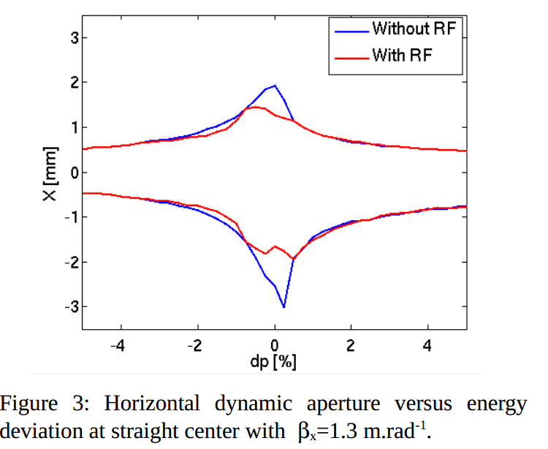
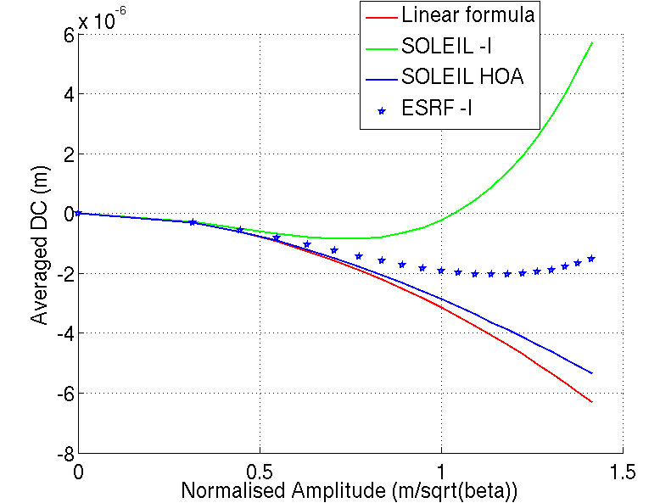
Etude de la distorsion de la trajectoire sur les mailles hybrides à ultra-faible émittance
Forte réduction de l’ouverture dynamique 6D de la maille SOLEIL de type –I¹.
Formule usuelle de l’allongement de la trajectoire, moyennée sur la phase :
$$ΔC=−2π\left(J_{x}ξ_{x}+J_{y}ξ_{y}\right)$$
a$vec J_{i}$ la variable d’action et $ξ_{i}$ la chromaticité.
1: A. Loulergue, et al., Proceedings of IPAC2018, Vancouver, Canada
Tracking 6D sous A.T. pour différentes mailles.
→ Programme pour réduire voire annuler cet effet et restaurer la dynamique (en cours)

Slide 6
Thank you for your attention

